Slide 1

Интерактивная презентация «Развитие звукоподражания у детей дошкольного возраста»
Автор: Маслова Александра Александровна
учитель-логопед КГКОУ ШИ3 г.Хабаровска

Slide 2
Задания:
Кто как говорит ?
Кто что ест ?
Кто за забором?
Где чья тень?
Чередование картинок.
Угадай, чей голос звучит.

Slide 3

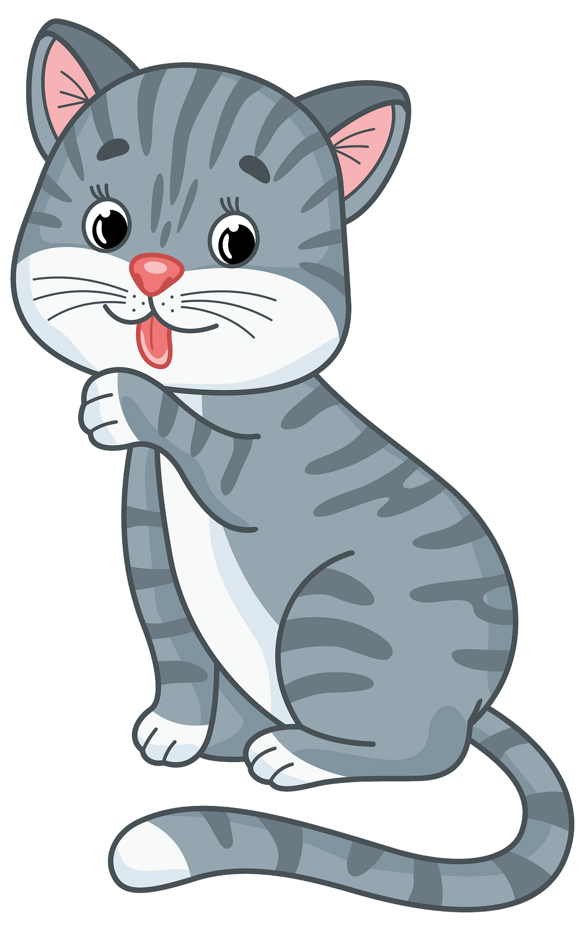

Как говорит кошка?

Slide 4

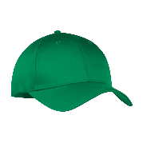
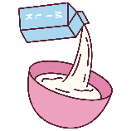
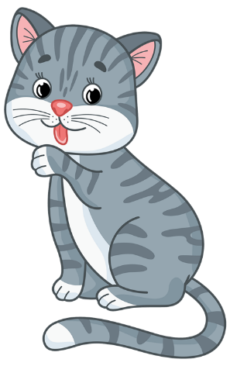
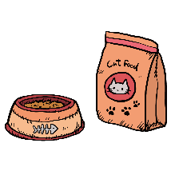
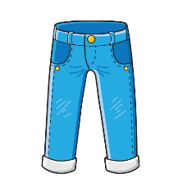

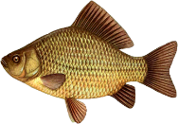

Что ест кошка ?

Slide 5

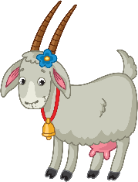
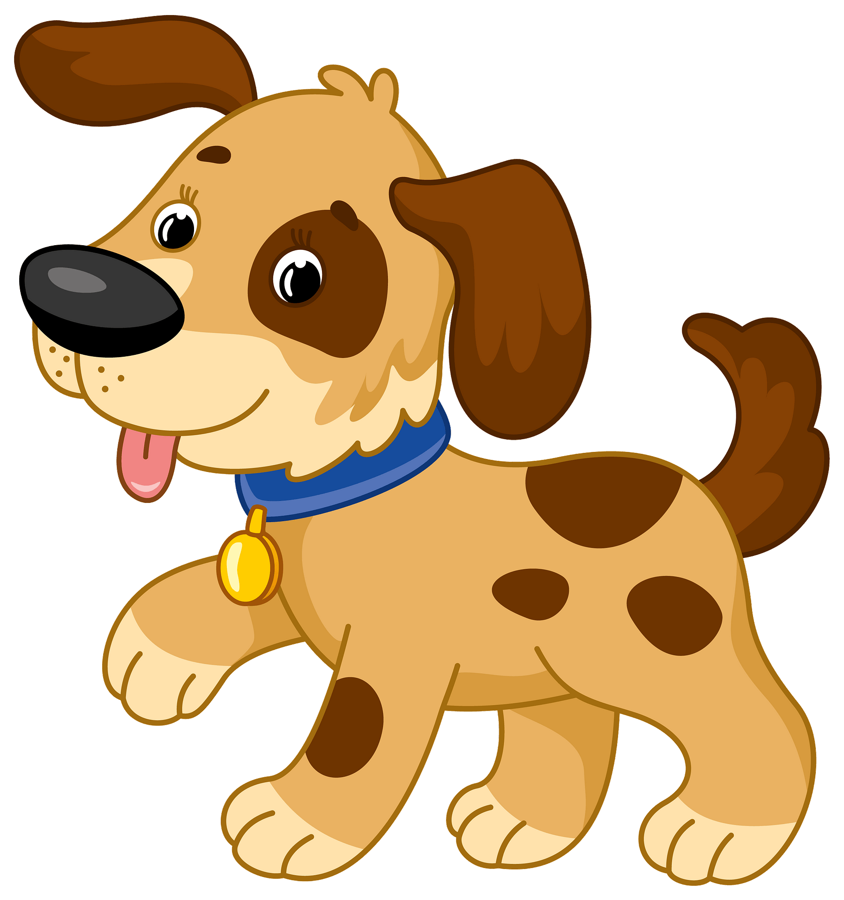


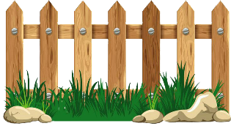
Где кошка? Найди её.

Slide 6


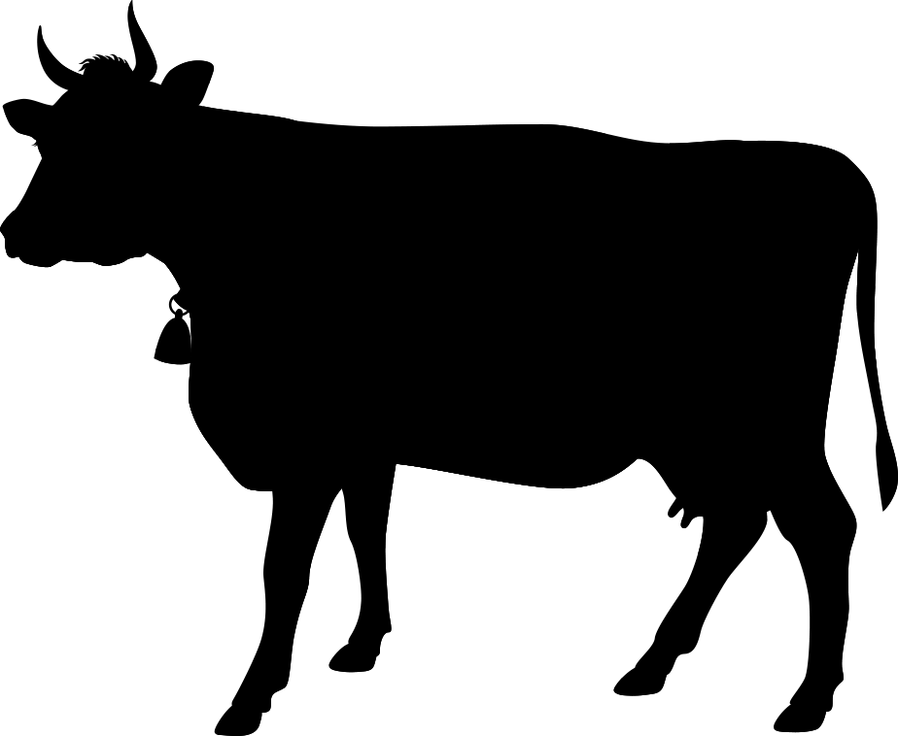

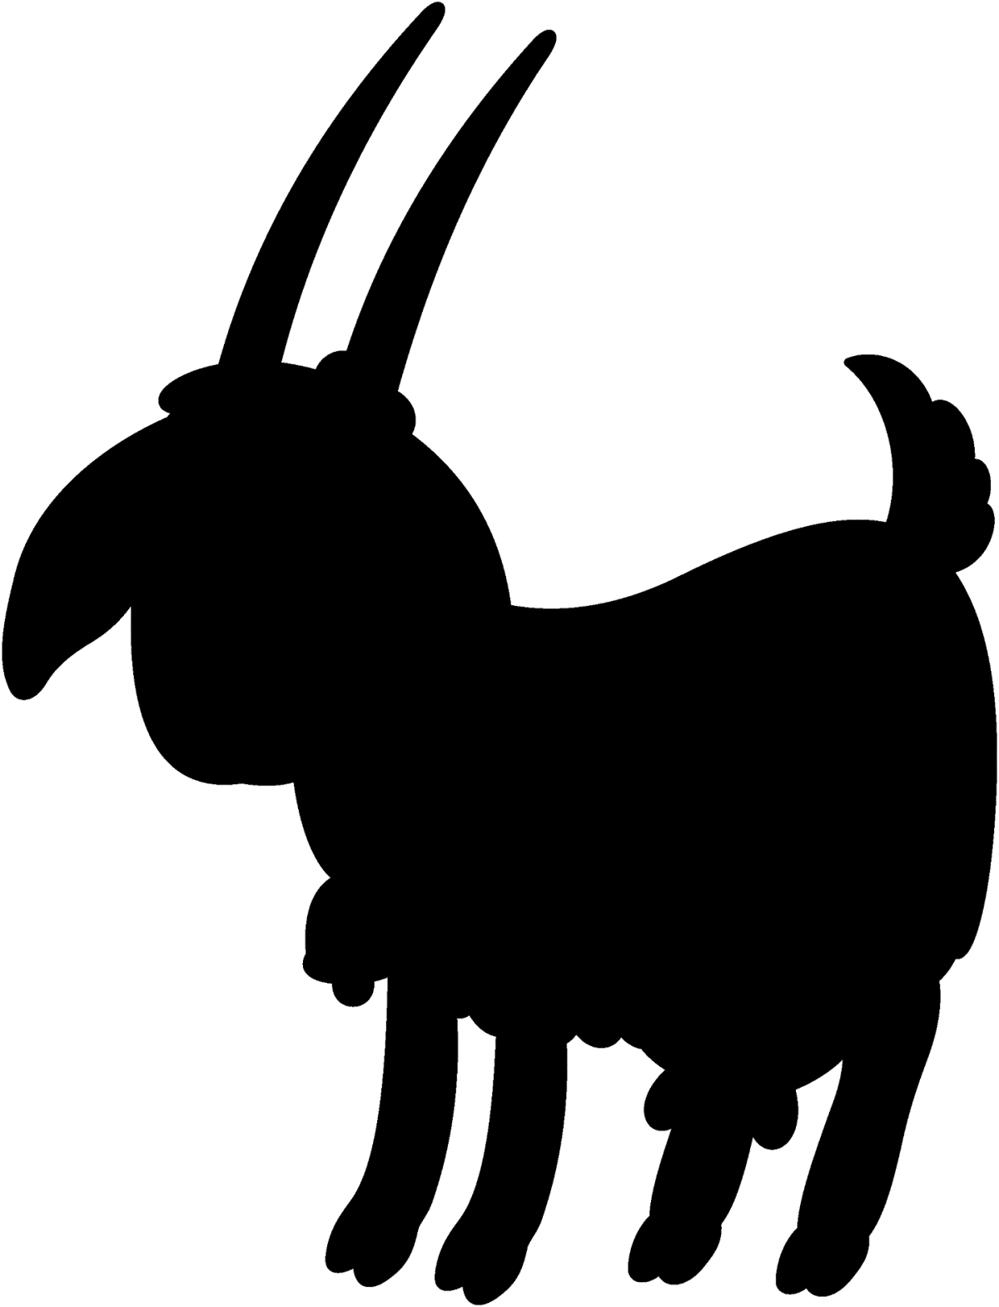
Найди тень кошки.

Slide 7
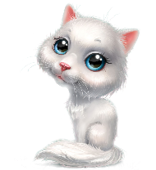
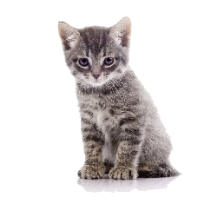

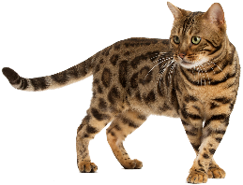

Назови, кто как говорит, и нажми на животное.

Slide 8


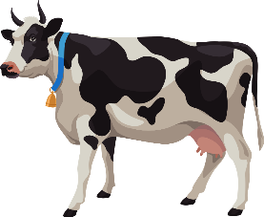
Чей голос?

Slide 9

Как говорит собака? Нажми на неё.

Slide 10

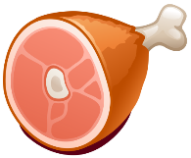


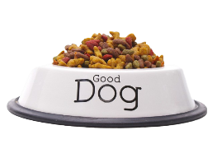

Что ест собака? Нажми на еду.

Slide 11

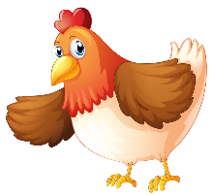

Где собака ? Найди её.

Slide 12
Найди тень собаки.

Slide 13
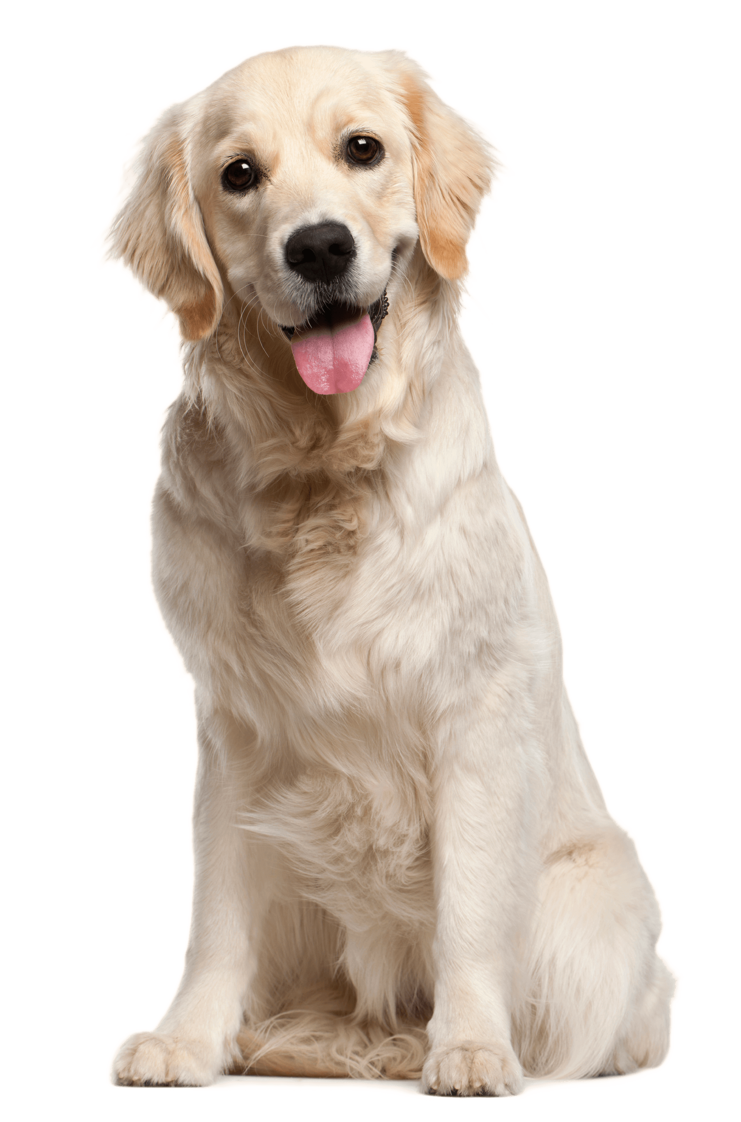
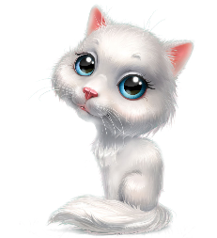
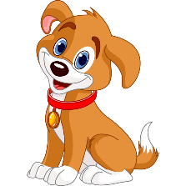
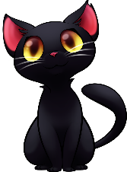
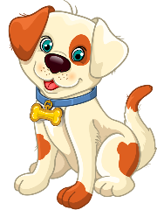
Назови, кто как говорит, и нажми на животное.

Slide 14

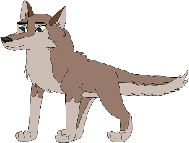
Чей голос?

Slide 15


Как говорит коза? Нажми на неё.

Slide 16
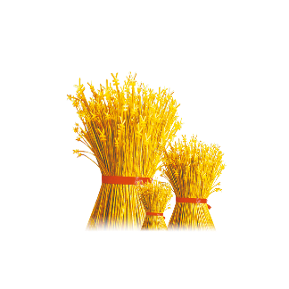
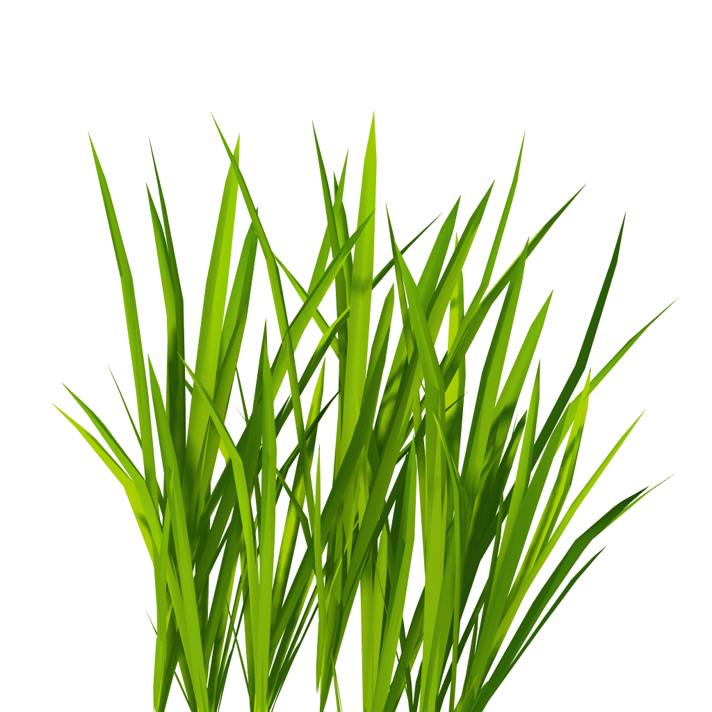


Что ест коза ?Нажми на еду.

Slide 17


Где коза ? Найди её.

Slide 18
Найди тень козы.

Slide 19
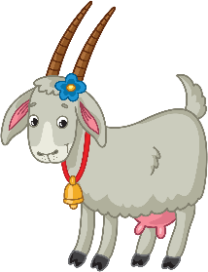
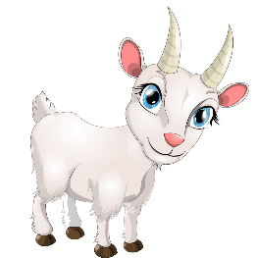
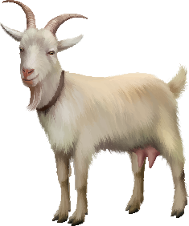
Назови, кто как говорит, и нажми на животное.

Slide 20



Чей голос?

Slide 21


Как говорит корова ? Нажми на неё.

Slide 22

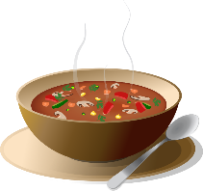

Что ест корова? Нажми на еду.

Slide 23


Где корова ? Найди её.

Slide 24

Найди тень коровы.

Slide 25

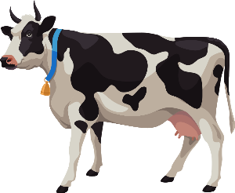
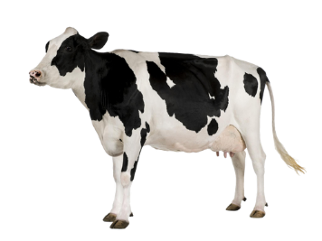
Назови, кто как говорит, и нажми на животное.

Slide 26

Чей голос?

Slide 27


Как говорит волк? Нажми на него.

Slide 28


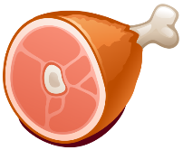


Что ест волк ? Нажми на еду.

Slide 29

Где волк? Найди его.

Slide 30
Найди тень волка.

Slide 31
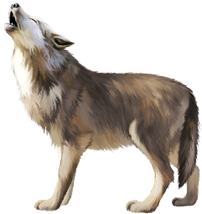



Назови, кто как говорит, и нажми на животное.

Slide 32


Чей голос?

Slide 33


Как говорит курица? Нажми на неё.

Slide 34


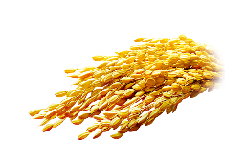
Что ест курица? Нажми на еду.

Slide 35

Где курица? Найди её.

Slide 36


Найди тень курицы.

Slide 37
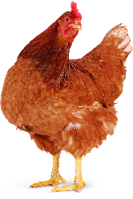


Назови, кто как говорит, и нажми на животное.

Slide 38

Чей голос?

